Slide 1
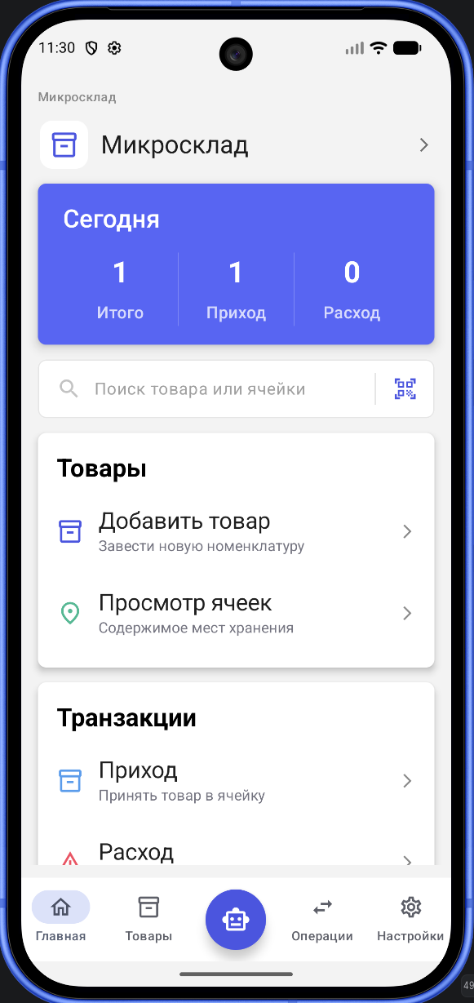
Выпускная квалификационная работа
Информационная система
управления микроскладом
Мобильное клиент-серверное приложение для адресного хранения, учёта остатков и базовых складских операций
Выполнил: Безбородов Егор Юрьевич
Группа ИСТбд-41
Руководитель: Новиков А.А.
Ульяновск, 2026

Slide 2
Актуальность разработки
Почему микроскладу нужен отдельный инструмент
Ручной учёт
Сложность поиска
Избыточность ERP
Таблицы, заметки и мессенджеры быстро приводят к расхождениям в остатках и потерям информации.
Товар может быть на складе физически, но его сложно найти без адресной структуры хранения.
Крупные системы закрывают продажи, финансы и регуляторику, но сложны для маленького склада.
Целевая ниша проекта
Решение
малый бизнес, мастерские, сервисные организации;
склады расходников, небольшие магазины, домашние склады;
сценарии, где важны простота запуска и быстрый доступ к остаткам.
Лёгкая WMS-система для микросклада: склад → зоны → ячейки, товары, остатки, операции и журнал действий.
Ульяновский государственный технический университет
2

Slide 3
Цель и задачи работы
Цель
Разработать информационную систему управления микроскладом, которая позволит быстро создать структуру хранения, учитывать товары и остатки, а также выполнять базовые складские операции через мобильное приложение.
Задачи
проанализировать предметную область и аналогичные решения;
спроектировать клиент-серверную архитектуру и модель данных;
реализовать серверную часть, мобильный клиент, базу данных;
обеспечить выполнение операций приёмки, перемещения, списания и журналирование действий.
Ульяновский государственный технический университет
3

Slide 4
Анализ аналогичных решений
Проект занимает нишу между ERP/WMS и простыми inventory-приложениями
Критерий
MicroMax
МойСклад
Sortly / BoxHero / inFlow
Домашние inventory apps
Фокус на микроскладе
Да
Частично
Частично
Да, но бытовой
Адресное хранение
Да
Да
Частично
Ограниченно
Операции WMS
Да
Да
Частично
Нет
Быстрый старт по шаблонам
Да
Ограниченно
Ограниченно
Частично
Командный интерфейс
Да
Нет
Редко
Нет
Вывод: прямых аналогов с сочетанием «микросклад + быстрый запуск + командный интерфейс» выражено мало. Конкурировать не широтой функций, а простотой и узким сценарием.
Ульяновский государственный технический университет
4

Slide 5
Архитектура системы
Клиент-серверный подход с центральной бизнес-логикой
Android-приложение
REST API
Сервер
База данных
Kotlin, Jetpack Compose
операции рядом со складом
HTTP/JSON
единый контракт клиента и сервера
ASP.NET
права, проверки, бизнес-правила
PostgreSQL
пользователи, товары, остатки, журнал
Почему так
данные склада не зависят от конкретного телефона;
проверки операций выполняются на сервере;
несколько пользователей видят единое состояние склада;
архитектура позволяет добавить админ-панель.
Ульяновский государственный технический университет
6

Slide 6
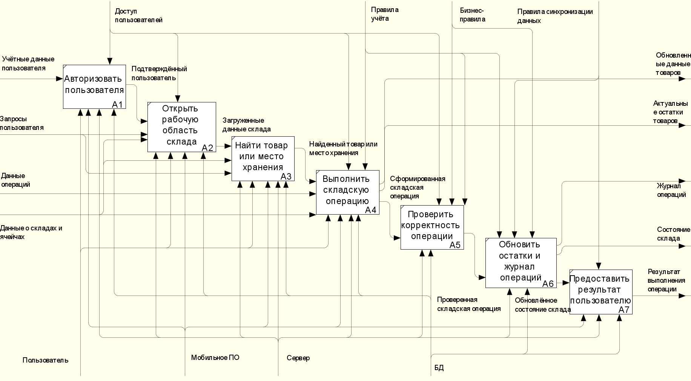
Основной процесс работы
Пользователь выполняет операцию, сервер проверяет и фиксирует результат
1
2
3
4
5
6
7
Авторизация
Открытие склада
Поиск товара / ячейки
Формирование операции
Проверка корректности
Обновление остатков
Журнал и результат
Ульяновский государственный технический университет
7

Slide 7
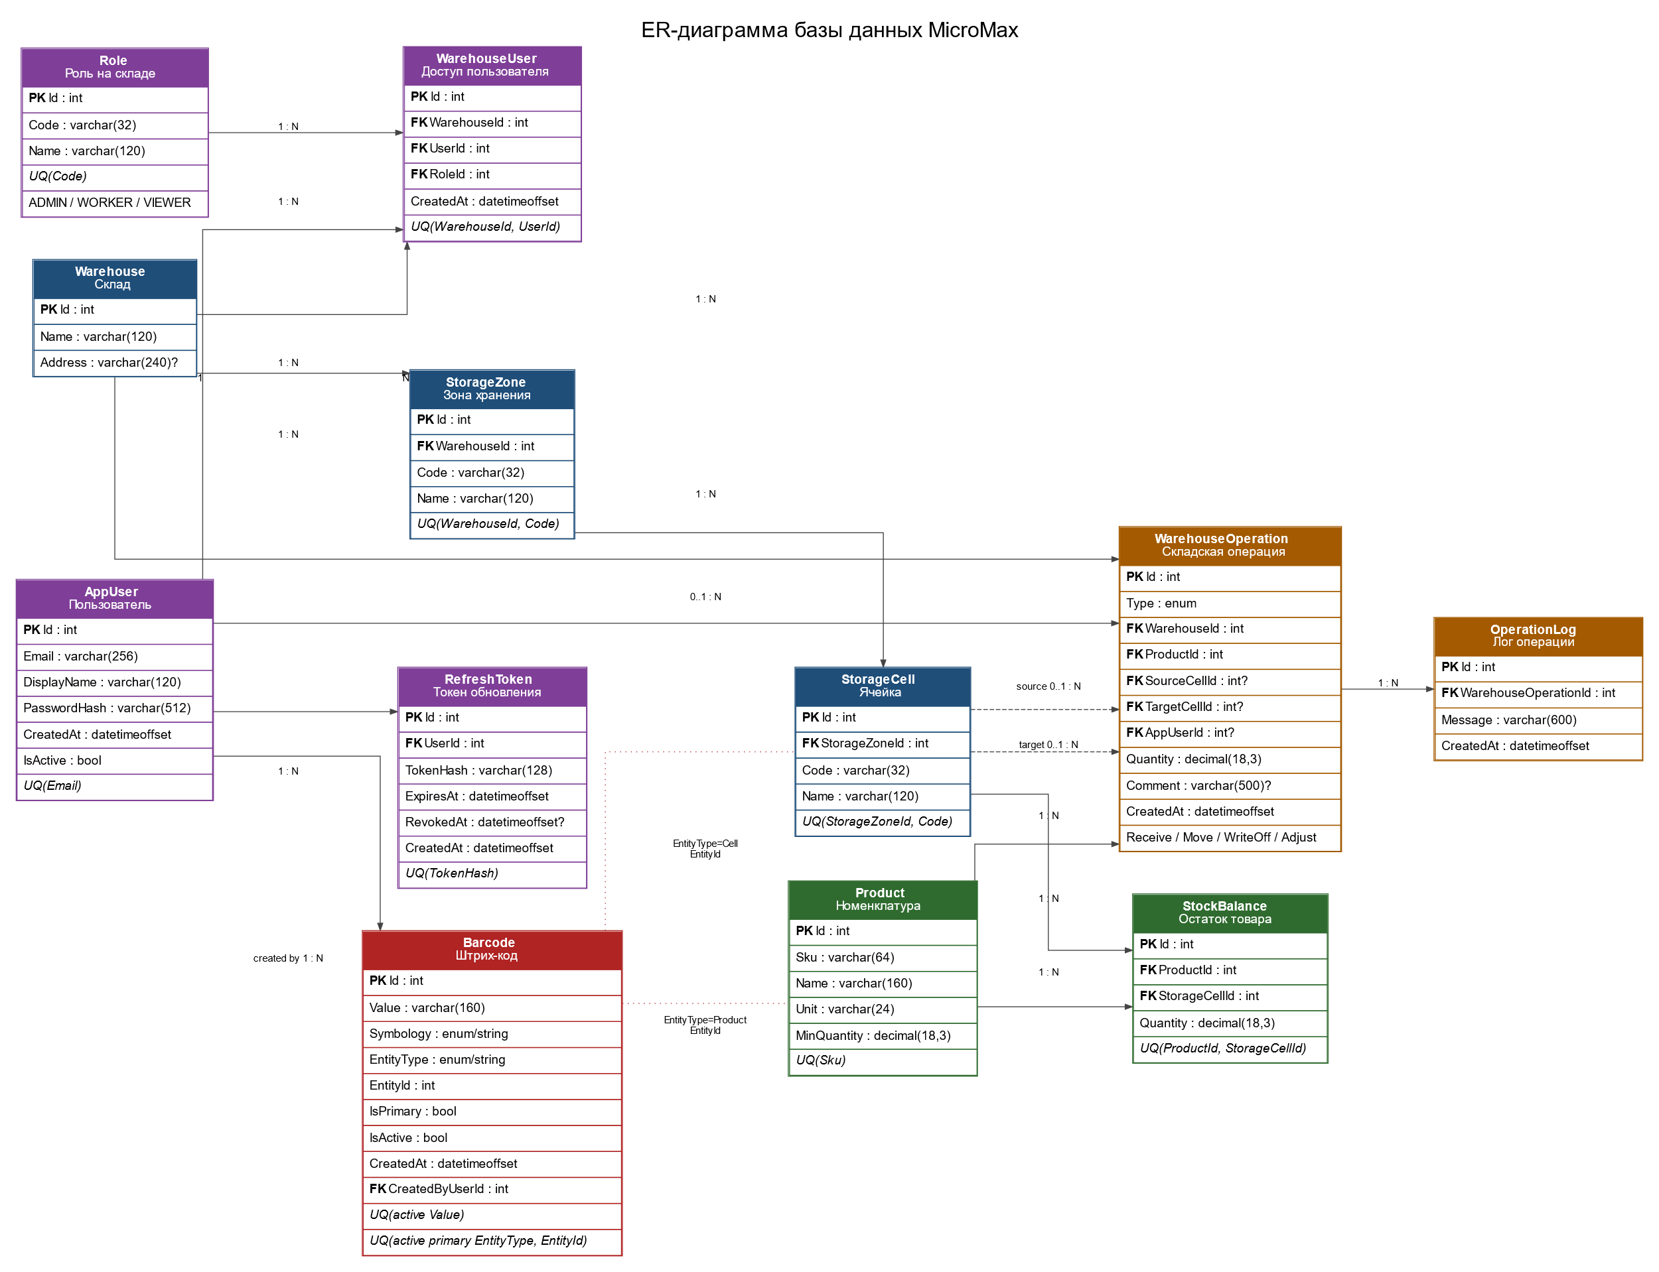
Модель данных
База отражает структуру хранения и историю действий
Модель данных построена вокруг адресного хранения: товар учитывается не только по количеству, но и по конкретному месту размещения.
Главная идея модели: связать товар, ячейку, остаток и операцию в единую прослеживаемую цепочку.
8
Ульяновский государственный технический университет

Slide 8
Модуль складских операций
Остатки изменяются только через контролируемые операции
Приёмка
Размещение
Перемещение
Списание
увеличение остатка
привязка к ячейке
исходная → целевая
уменьшение остатка
Проверки перед применением
права пользователя на выполнение операции;
существование товара, исходной и целевой ячейки;
достаточность остатка при списании и перемещении;
атомарное обновление остатков и создание записи в журнале.
Пример операции
Переместить 3 шт. товара X
из ячейки A-1 в B-2
проверка → изменение Stock → запись Operation
Ульяновский государственный технический университет
9

Slide 9
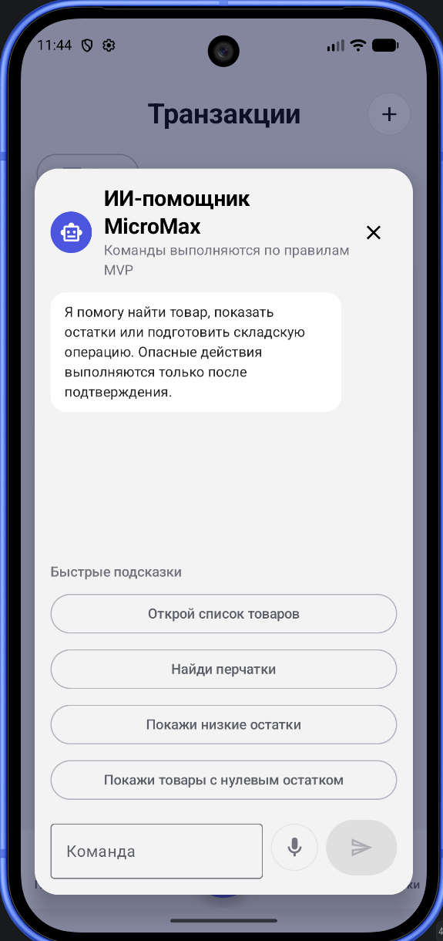
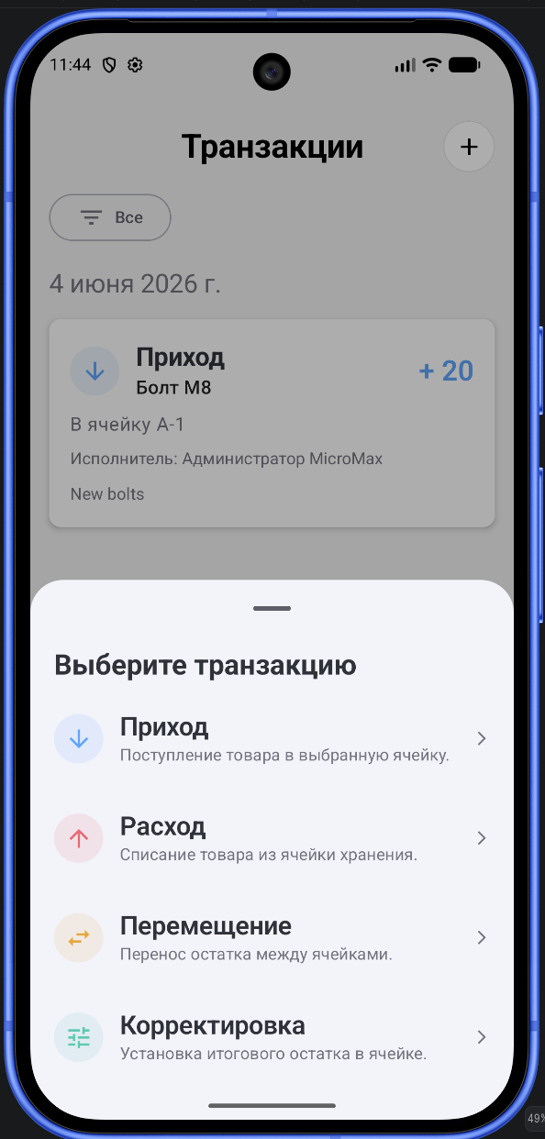
Пользовательский интерфейс
Мобильный сценарий: работа рядом с местом хранения
Ключевые экраны и действия
главный экран с быстрым доступом к товарам, транзакциям и настройкам;
поиск товара и переход к карточке по QR/штрихкоду;
формы операций: приёмка, перемещение, списание;
экран команды и ролей;
журнал транзакций и просмотр нехватки запасов.
UX-принцип: пользователь должен выполнить типовую складскую операцию без длинной цепочки экранов и с понятным подтверждением результата.
Ульяновский государственный технический университет
10

Slide 10
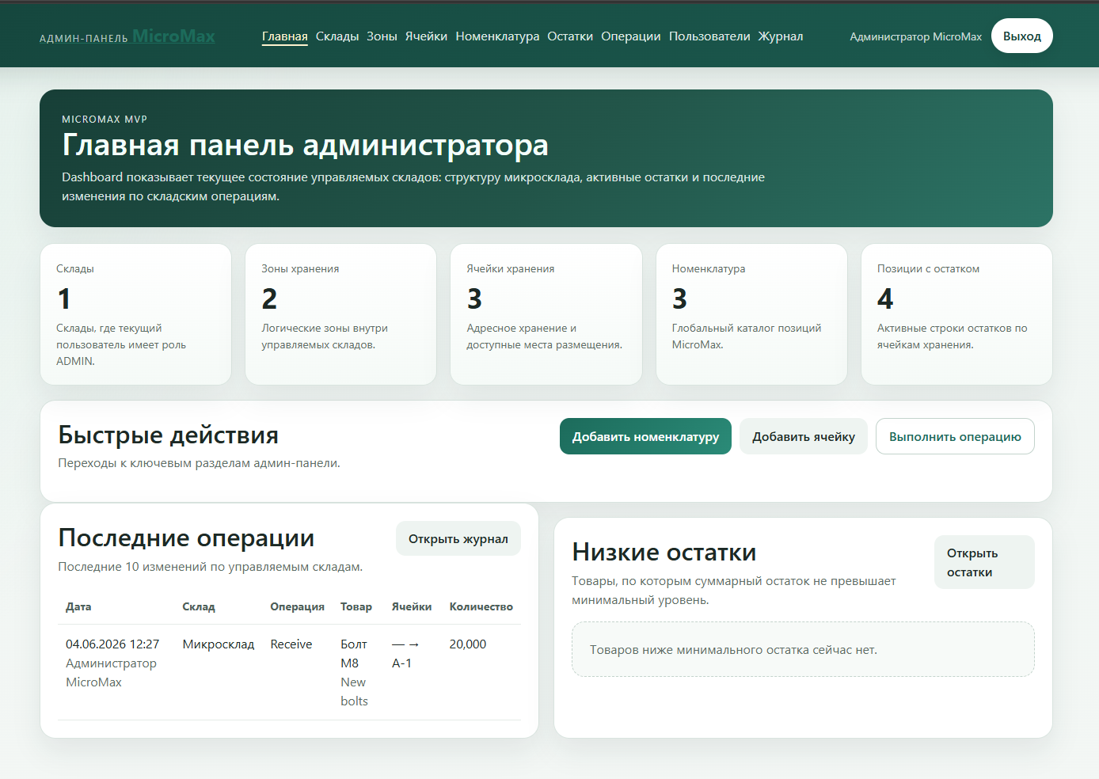
Пользовательский интерфейс
Веб-интерфейс управления микроскладом
Ключевые экраны и действия
главная панель администратора с текущим состоянием склада: количество зон, ячеек, товаров и позиций с остатками;
управление складской структурой: создание складов, зон хранения и ячеек;
работа с номенклатурой: добавление товаров, просмотр карточек и контроль минимальных остатков;
выполнение складских операций: приёмка, перемещение и списание товаров;
просмотр журнала операций для контроля изменений и действий пользователей.
UX-принцип: пользователь должен быстро перейти от состояния склада к нужному действию — без длинной цепочки экранов.
Ульяновский государственный технический университет
10

Slide 11
Принятые проектные решения
Стек, безопасность и дальнейшее развитие
Компонент
Решение
Назначение
Мобильный клиент
Android, Kotlin, Jetpack Compose
операции и просмотр данных на складе
Сервер
ASP.NET Core REST API
бизнес-логика, авторизация, проверки
Основная БД
PostgreSQL
централизованное хранение данных
Локальное хранилище
SQLite
кэш и основа оффлайн-режима
Безопасность
JWT, роли, серверные проверки
контроль доступа и операций
Экономический эффект
Безопасность
Развитие
сокращение времени поиска и уменьшение ошибок учёта
подтверждение write-операций и журнал действий
админ-панель, штрихкоды, AI-команды
Ульяновский государственный технический университет
11

Slide 12
Результаты
Заключение
Разработанная информационная система предназначена для автоматизации управления микроскладом и может обеспечить следующие практические результаты при внедрении:
снижение трудоёмкости складского учёта — товары, ячейки и остатки ведутся в единой системе;
повышение точности данных — операции фиксируются через складские сервисы и журнал действий;
ускорение поиска товаров — пользователь быстро определяет местоположение товара и содержимое ячейки;
упрощение работы микросклада — мобильное приложение, QR-коды и командный интерфейс снижают порог входа.
Спасибо за внимание!
Ульяновский государственный технический университет
12

